Slide 1
«ЗЕЛЕНАЯ» ДИСТРИБУЦИЯ HEINEKEN
экологически безопасные технологии

Slide 2

Содержание
1
2
3
4
5
6
7
8
9
HEINEKEN
TPM
Brewing a Better Future (Варим пиво – создаем будущее)
Модель учета «углеродного следа»
«Зеленая» дистрибуция
Logistic Scan (схема логистики)
Транспортная логистика
‘Location-allocation’ study
Logistic Star

Slide 3

HEINEKEN - только натуральные ингредиенты
Ondertitel
Природа дает нам 4 основных ингредиента пива
Эти ингредиенты могут варьироваться в бесконечном количестве сочетаний
По некоторым оценкам в мире существует > 40 000 различных сортов пива!

Slide 4
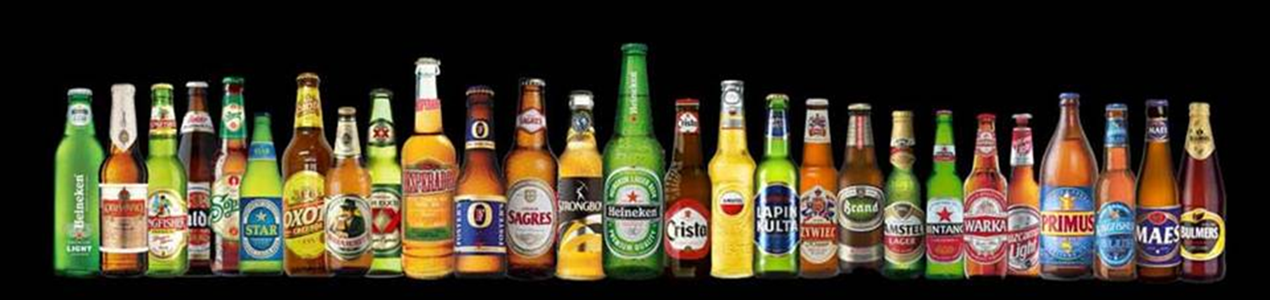
Heineken® - часть сильного портфеля брендов
Наша цель – создать на каждом рынке сильный и хорошо сбалансированный ассортиментный портфель, основой которого является марка Heineken®
Каждый локальный ассортиментный портфель должен быть прибыльным
Основа для укрепления бренда Heineken®
Обеспечение сильных рыночных позиций №1 или №2

Slide 5
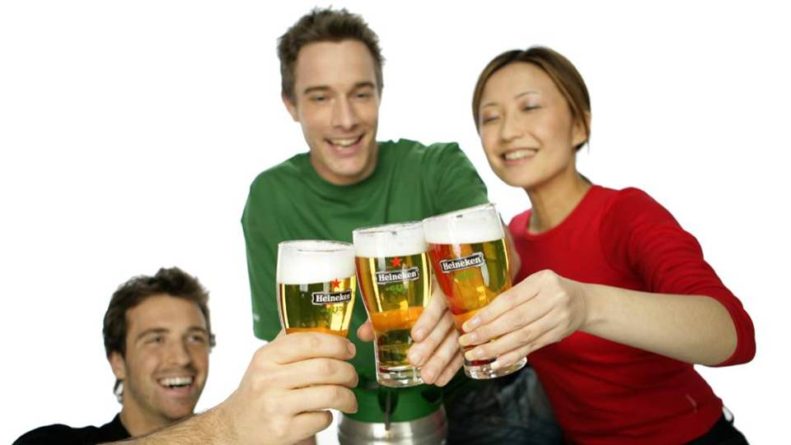
Наши ценности
Respect for People
Уважение к людям
и планете
Passion for Quality
Enjoyment in Life
Позитивное отношение к жизни
Стремление
к качеству
Notes:
Стремление к качеству: наш бизнес работает только если мы производим отличное пиво, но качество в компании HEINEKEN касается не только продукта. Качество важно для всего, что мы делаем, вплоть до, например, социальной деятельности и до весомых инвестицией в развитие наших сотрудников.
Позитивное отношение к жизни: пиво для на неразрывно связано как с позитивным отношением к жизни, так и опытом социальной деятельности. Мы поддерживаем финансово музыкальные проекты, спорт, искусство и другие коммерческие проекты, так как считаем, что именно такие мероприятия объединяют людей. Мы также стремимся с позитивным настроем транслировать наши ценности в средствах массовой информации, на работе и в свое свадебное время.
Уважение к людям: уважение к каждому отдельному человеку, обществу в целом и окружающей среде - залог успеха устойчивого развития бизнеса. Как пивоваренная компания мы поддерживаем политику ответственного употребления алкоголя, как для потребителей, так и для наших сотрудников. Имея предприятия по всему миру, мы стоим на страже корпоративной культуры, которая объединяет региональные различия, а также о бизнес подходе, который уважает нормы локального законодательства.
Уважение к нашей планете: принимая во внимание, что строгое соблюдение ответственного отношение к сохранению окружающей среды, критично для долгосрочного успеха бизнеса, мы разработали программы, направленные на решение проблемы трех основные проблемные области: вода, производственные отходы, управление потребления энергетических ресурсов.

Slide 6
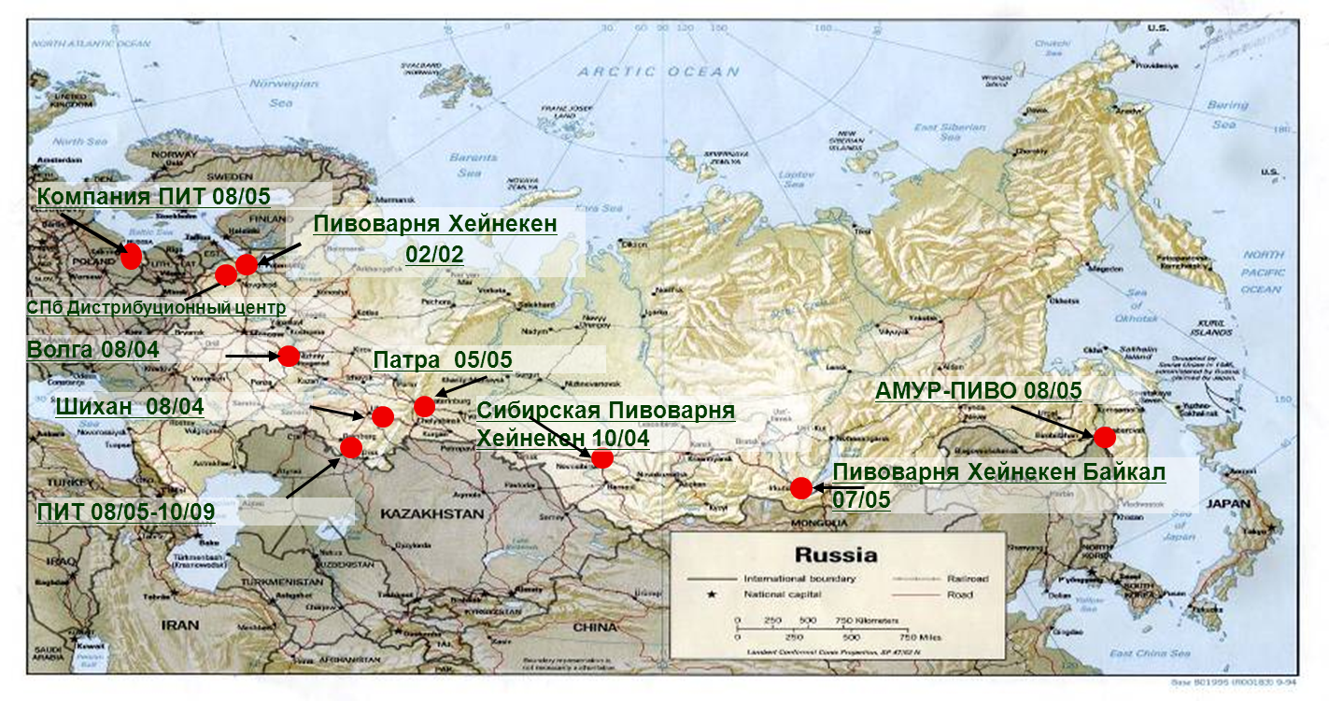
HEINEKEN Russia
3 место на российском рынке
8 пивоварен
2 солодовни
Доля рынка: > 14,2% (2009)
28 брендов

Slide 7
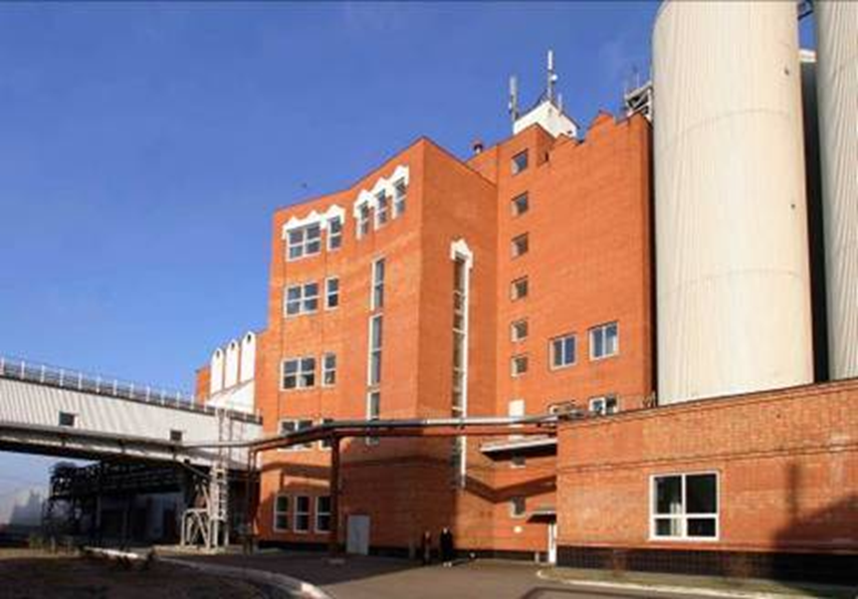
АМУР-ПИВО
Завод основан в 1960 году как «Хабаровский №2» с изначальной мощностью
170 000 гл. в год. В 1992 г. завод приватизирован и оформлен как ОАО «Амур-Пи-
во». Начинается глобальная реконструкция производственных площадей — ре-
конструированы фильтрационный и бродильно-лагерный цеха, производствен-
ная мощность пивоварни увеличивается до 250 000 гл. в год.
Год приобретения: август 2005
Бренды:
«Бочкарев»
«Охота»
«Три Медведя»
«Жигулевское»
«Седой Урал»
«Амур Пиво»
«Золотое»
«ПИТ»
Производственная мощность: >2 млн Гл

Slide 8
TPM (Total Productive Management)
Что такое ТРМ ?
Проект повышения эффективности предприятия направленный на устранение потерь во всех процессах за счет вовлечения всех сотрудников предприятия .
ТРМ в логистике довольно молодое направление, но очень быстро развивающееся.
В Марте 2012 года были запущены три команды 5s.
Система 5S или «Упорядочение»
Сокращенное название системы - 5S. Она одна из наиболее распространенных в японском менеджменте.
Название системы происходит от пяти японских терминов, начинающихся со звука «С»: «сейнари» , «сейтон», «сейсо», «сейкецу», «сицуке».
Перевод терминов на русский язык может быть как: «организация», «аккуратность», «уборка», «стандартизация», «дисциплина».
Данная система позволяет практически без капитальных затрат не только наводить порядок на производстве - повышать производительность, сокращать потери, снижать уровень брака и травматизма, но и создавать необходимые стартовые условия для реализации сложных дорогостоящих производственных и организационных инноваций, обеспечивать их высокую эффективность – в первую очередь за счет радикального изменения сознания работников, их отношения к своему делу.
В качестве примера развивающегося направления 5s в логистике «АМУР-ПИВО»,
подробная визуализация представлена на следующем слайде :

Slide 9
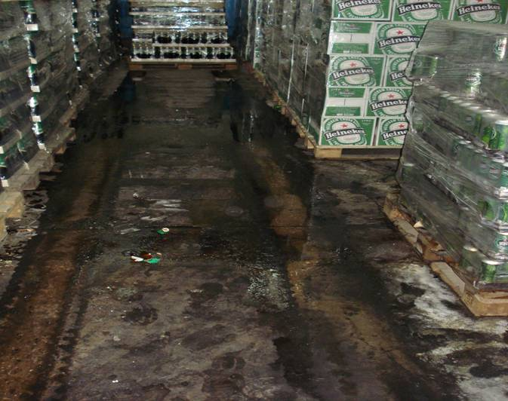
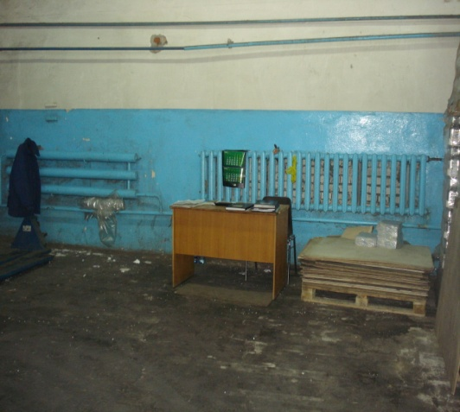
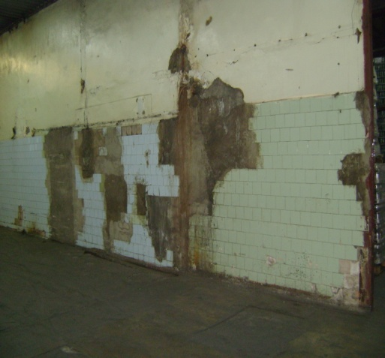
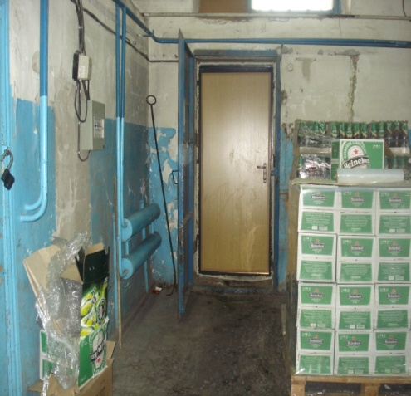
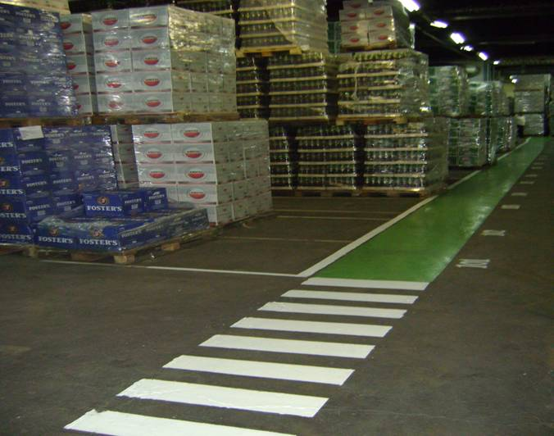
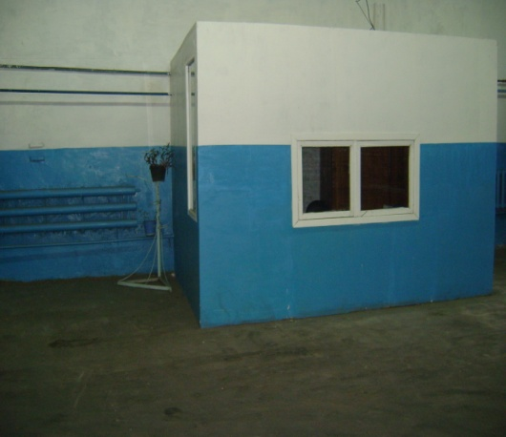
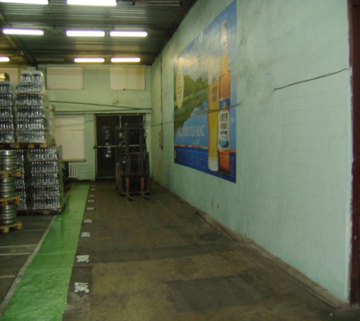
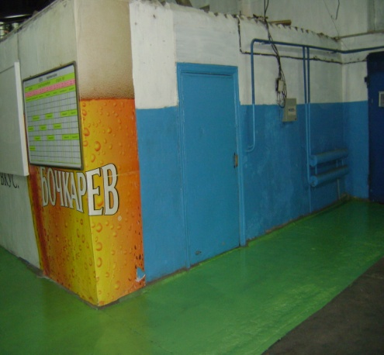
5S : Упорядочение в действии
до
после
1. Ремонт помещения склада был осуществлен силами сотрудников
2. Ремонт склада производился в нерабочее время.

Slide 10
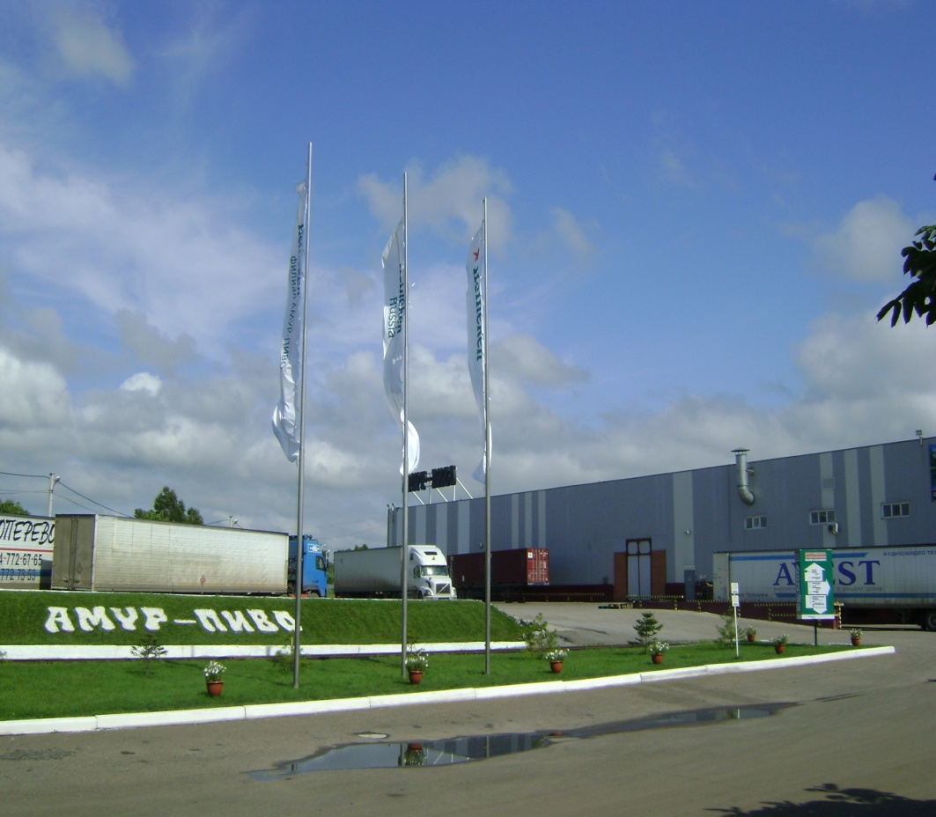
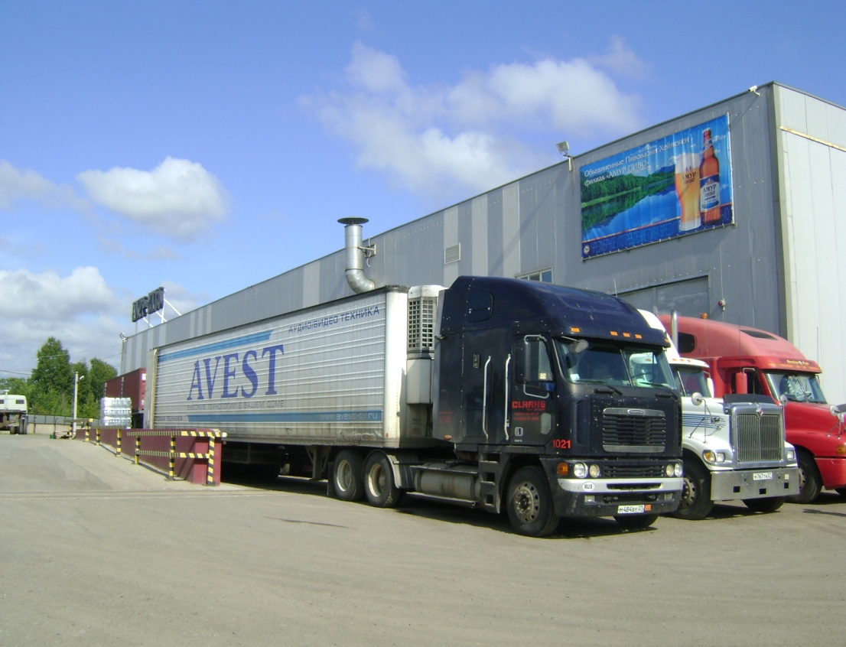
В мае 2012 года планируется запуск команды «Время нахождения грузовиков под загрузкой».
В рамках данной команды планируется достичь результатов по снижению времени загрузки и нахождения транспортных средств на территории предприятия, что позволит с экономить затраты на привлеченный труд , снизить время простоя транспортных средств, увеличить запас времени на доставку готовой продукции клиентам.

Slide 11

Brewing a Better Future (Варим пиво – создаем будущее)
2010
2020
программа
Варим пиво – создаем будущее!
SAM Dow Jones
индекс по устойчивому развитию
долгосрочная цель
Самый «зеленый» производитель пива
в мире
3 стратегических приоритета
Снижать
уровень негативных
последствий
деятельности
компании для
окружающей среды
Улучшать
условия работы
и жизнедеятельности
сотрудников
и общества
Укреплять
положительную роль пива в обществе
6 стратегических
направлений:
24 программы
Зеленый
пивовар
Зеленая
коммерция
Вовлечение сотрудников
Забота о людях и окружающей среде
Ответственное употребление
Стратегические партнерства
Высокий уровень контроля исполнения с помощью внутреннего и внешнего аудита; прозрачная отчетность; внедрение обновленного «Кодекса поставщика»; налаживание эффективного диалога с обществом.
Notes:
В области «зеленых» инициатив логистика охватывает:
(!) Сокращение выбросов СО2 – вклад в общую модель учета «углеродного следа»
Сокращение потребления энергии и воды
Безопасность труда (склады, транспорт)

Slide 12
24 программы
«Зеленый» пивовар
«Зеленая» коммерция
Вовлечение сотрудников
Забота о людях и окружающей среде
Ответственное употребление
Стратегические партнерства
Устойчивое развитие производства
Базовая модель учета «углеродного следа»
Безопасность труда и охрана здоровья
Устойчивое развитие рынка сырья
Продвижение принципов ответственного употребления через Heineken®
Партнерства с участниками отрасли и органами власти
Экологически сбалансированное строительство
Соблюдение прав сотрудников
Корпоративные социальные инвестиции
«Зеленая» упаковка и инновации
Продвижение принципов ответственного употребления через бренды
Партнерства с неправительственными и сторонними организациями
Возобновляемые источники энергии
Деловая этика
Здравоохранение
«Зеленые» охлаждающие системы
Вовлечение сотрудников в образовательные программы
Оценка экономического и социального воздействия
Образовательные программы для Horeca и розницы
Рациональное управление водными ресурсами
«Зеленая» дистрибуция
Cool@Work
«Зеленая» активация
Ответственная коммерческая коммуникация

Slide 13

Модель учета «углеродного следа»
Сельское хозяйство
Соложение и др.
Пивоварение
Дистрибуция
Охлаждение продукта
полный жизненный цикл продукта
основа для расчета «углеродного следа» на протяжении всего процесса производства и реализации продукта в масштабах страны;
инструмент для снижения уровня выбросов СО2.

Slide 14
«Зеленая» дистрибуция
Сокращение выбросов СО2 за счет
повышения уровня энергоэффективности по всей цепочке дистрибуции;
внедрения экологически безопасного оборудования;
оптимизации системы загрузки и организации работы складских подразделений;
отбора поставщиков транспортно-экспедиционных услуг в соответствии с высокими требованиями по омоложению парка транспортных средств и действующими программами по охране окружающей среды.
глобальная политика HEINEKEN по «зеленой» дистрибуции
Notes:
HEINEKEN Russia (процентное соотношение можно не озвучивать):
основная доля (80%) - авто-парк (на более близкие расстояния)
меньшая доля транспорта (20 %) - железная дорога (на дальние расстояния)
Стремимся перейти на авто-парк полностью (финансовая экономия), но для этого ведем большую работу по сокращению дистанции поставок (поиск оптимальных вариантов по расположения пункта отправки к пункту доставки продукта), чтобы сокращать уровень выбросов СО2
Ключевые практические примеры «зеленой» логистики (инструментарий):
Location-allocation study
Logistic star

Slide 15
Location-allocation study
Анализ эффективности на основе разработанного программного обеспечения позволяет:
сокращать средневзвешенную дистанцию с пивоварен-отправителей до конечных потребителей;
внедрять систему по выбору оптимального вида транспортного средства и определять ближайшую пивоварню для клиента.
Notes:
для достижения целей, в частности, переносим производство на ближайшие к пункту отправки пивоварни
Location – место расположения наших основных конечных потребителей (большей массы)
Allocation – перенос затрат ближе к месту location

Slide 16
Logistic star
Система формирования единой системы оценки ключевых показателей деятельности:
обеспечение соответствия международным стандартам на основе 40 показателей
Уровни:
качество продукта;
обеспечение клиента качественным продуктом при минимальных затратах;
максимальное удовлетворение требований клиента;
безопасность на производстве как часть корпоративной социальной ответственности;
инвестиции в развитие бизнес-процессов компании и персонала.
Notes:
Практический пример:
truck utilization
Максимальная загрузка транспортного средства согласно его номинальной грузоподъемности и палетовместимости при условии правильно сделанных заказов (отдел по работе с клиентами)
98-99% загруженность транспорта по весу
Не везем воздух в машине
Юля: дать комментарий!

Slide 17


